Slide 1

2021·06·22
NETHARD音乐推荐系统
凌晨两点半的孤单小组
代学臻 冯云浩 钱明杰 阮浩
张释之 雷有萍 张彤

Slide 2

01
项目背景
Project Background
02
项目实现
目录
Project Process
03
项目展示
Project Result

Slide 3
项目背景
1.项目背景概述
2.项目引入视频
3.项目意义概述

Slide 4
1
项目背景
PROJECT BACKGROUNDS
1、信息化时代
2、大数据广泛应用
截至2020年12月，我国网民规模达9.89亿，较2020年3月增长8540万，互联网普及率达70.4%。
随着互联网技术的普及和人工智能的发展，越来越多的行业实现了与大数据的紧密融合。
项目背景
3、信息过载
4、网易云音乐推荐不够精准
随之而来的是海量信息，人们会获取到很多不需要甚至不喜欢的信息，造成用户浏览信息的时间增多。
目前，网易云音乐的推荐系统还不够精准，对于用户和歌曲的特征分析还需提高精度

Slide 5
1
引入视频
VIDEO

Slide 6

2
项目意义
PROJECT SIGNIFICANCE
精准推荐
1、精准推荐
高质量的精准推荐不仅能够节约时间，还能提高用户体验感，提高用户留存率
社交需求
2、社交需求
根据歌曲特征及逆行用户匹配，推荐有相似听歌喜好的用户，实现用户的社交需求。
3、生成音频
生成音频
对于一些听歌较少的用户，我们可以根据历史数据进行音频的生成，大大节约了用户的时间成本

Slide 7
项目实现
1.数据爬取阶段
2.推荐系统算法
3.网页实现

Slide 8
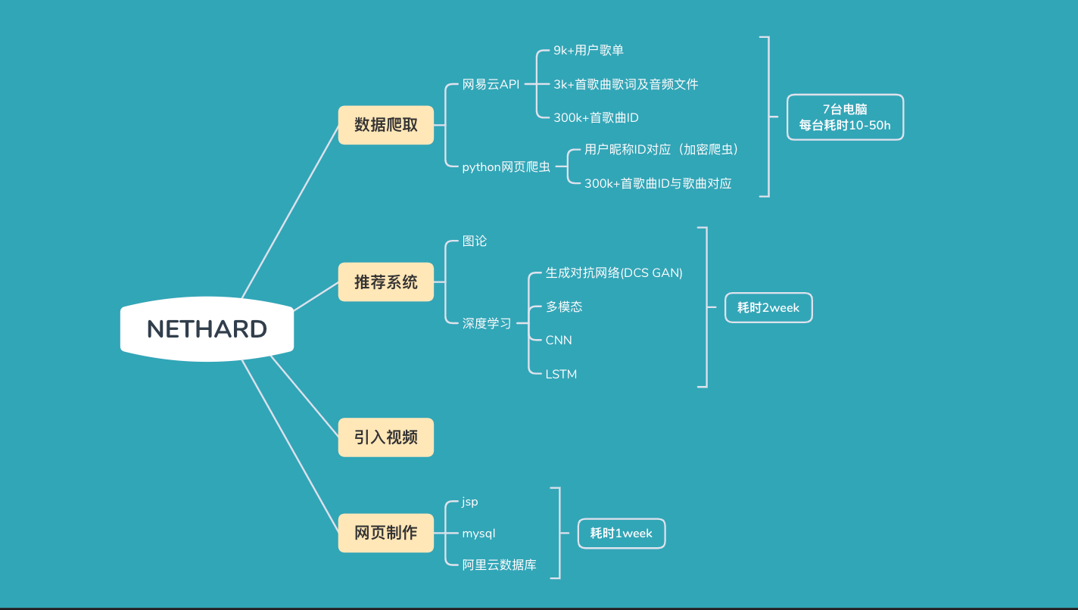
2
工作概述
SUMMARY

Slide 9
2
数据爬取——网易云API
GETTING DATA
概括1
概括1
单击添加文本内容单击添加文本内容单击添加文本内容单击添加文本内容
概括2
概括2
单击添加文本内容单击添加文本内容单击添加文本内容单击添加文本内容
概括3
概括3
单击添加文本内容单击添加文本内容单击添加文本内容单击添加文本内容

Slide 10
2
网页爬虫
Python
爬虫
除了网易云API以外，某些数据通过基础网页爬虫以及js加密爬虫获取。
js加密爬虫
歌手歌曲对应
论文就是用来进行科学研究和描述科研成果的文章
获取专辑、歌手封面
基础网页爬虫

Slide 11
5
最终数据量
Final Data
用户歌单
7k+用户
3k+歌曲歌词
及音频文件
歌曲文件
300k+歌曲
歌手及图片对应
歌曲歌手
昵称ID
昵称ID对应
另外，针对歌单数据量不大的用户，我们采用生成对抗网络增加数据量，提高推荐准确率。

Slide 12
2
推荐系统——图论
Graph Theory
标题数字等都可以通过点击和重新输入进行更改，顶部“开始”面板中可以对字体、字号、颜色、行距等进行修改。标题数字等都可以通过点击和重新输入进行更改，顶部“开始”面板中可以对字体、字号、颜色、行距等进行修改。标题数字等都可以通过点击和重新输入进行更改，顶部“开始”面板中可以对字体、字号、颜色、行距等进行修改。标题数字等都可以通过点击和重新输入进行更改，顶部“开始”面板中可以对字体、字号、颜色、行距等进行修改。
标题数字等都可以通过点击和重新输入进行更改，顶部“开始”面板中可以对字体、字号、颜色、行距等进行修改。标题数字等都可以通过点击和重新输入进行更改，顶部“开始”面板中可以对字体、字号、颜色、行距等进行修改。标题数字等都可以通过点击和重新输入进行更改，顶部“开始”面板中可以对字体、字号、颜色、行距等进行修改。标题数字等都可以通过点击和重新输入进行更改，顶部“开始”面板中可以对字体、字号、颜色、行距等进行修改。
标题数字等都可以通过点击和重新输入进行更改，顶部“开始”面板中可以对字体、字号、颜色、行距等进行修改。标题数字等都可以通过点击和重新输入进行更改，顶部“开始”面板中可以对字体、字号、颜色、行距等进行修改。标题数字等都可以通过点击和重新输入进行更改，顶部“开始”面板中可以对字体、字号、颜色、行距等进行修改。标题数字等都可以通过点击和重新输入进行更改，顶部“开始”面板中可以对字体、字号、颜色、行距等进行修改。
Your keyword
Your keyword
Your keyword

Slide 13
推荐系统——多模态及GAN
2
GAN
爬虫
除了网易云API以外，某些数据通过基础网页爬虫以及js加密爬虫获取。
js加密爬虫
歌手歌曲对应
论文就是用来进行科学研究和描述科研成果的文章
获取专辑、歌手封面
基础网页爬虫

Slide 14
2
推荐系统——CNN及LSTM
CNN、LSTM
撰写论文
查找资料
请在这里添加你的文字请在这里添加你的文字
请在这里添加你的文字请在这里添加你的文字
反复验证
导师指导
请在这里添加你的文字请在这里添加你的文字
请在这里添加你的文字请在这里添加你的文字
理论分析
数据计算
请在这里添加你的文字请在这里添加你的文字
请在这里添加你的文字请在这里添加你的文字

Slide 15
3
网页制作
WEB
阿里云数据库
云数据库
采用阿里云数据库，实现协同开发。
MVC框架
js、css前端
采用jsp+javabean+servlet框架，实现输入、处理、输出分离。
mvc框架
js、css前端
js、css前端渲染，页面更加美观。

Slide 16
项目展示
1.9k+用户推荐展示
2.网页展示
3.GAN生成音频

Slide 17
成果展示
3
RESULT
GAN生成音乐
针对某些数据不足用户，我们通过GAN生成数据。
GAN
网页展示
对于VIP用户，可以通过网页搜索直接获取听歌数据及个性化推荐。
9k+用户推荐
WEB
距离相似性
基于距离相似性、图论对获取的9k+用户进行数据推荐。

Slide 18
2021·06
谢谢！

Slide 19
4
选题运行过程
RESEARCH RESULT
研究结果1
TEXT
标题数字等都可以通过点击和重新输入进行更改，顶部“开始”面板中可以对字体、字号、颜色、行距等进行修改。
研究结果2
TEXT
标题数字等都可以通过点击和重新输入进行更改，顶部“开始”面板中可以对字体、字号、颜色、行距等进行修改。
TEXT
研究结果3
标题数字等都可以通过点击和重新输入进行更改，顶部“开始”面板中可以对字体、字号、颜色、行距等进行修改。

Slide 20
3
网页展示
WEB

Slide 21
研究目的
1.选题整体分析
2.选题现状描述
3.选题目标概括

Slide 22
2
选题目标概括
RESEARCH PURPOES
概括1
概括1
单击添加文本内容单击添加文本内容单击添加文本内容单击添加文本内容
概括2
概括2
单击添加文本内容单击添加文本内容单击添加文本内容单击添加文本内容
概括3
概括3
单击添加文本内容单击添加文本内容单击添加文本内容单击添加文本内容

Slide 23
2
选题现状描述
RESEARCH PURPOES
现状
概述
关键词 A ,B , C
论文就是用来进行科学研究和描述科研成果的文章，简称之为论文。它既是探讨问题进行科学研究的一种手段，又是描述科研成果进行学术交流的一种工具。
关键词 A
关键词 B
关键词 C
论文就是用来进行科学研究和描述科研成果的文章，简称之为论文。它既是探讨问题进行科学研究的一种手段，又是描述科研成果进行学术交流的一种工具。
论文就是用来进行科学研究和描述科研成果的文章，简称之为论文。它既是探讨问题进行科学研究的一种手段，又是描述科研成果进行学术交流的一种工具。
论文就是用来进行科学研究和描述科研成果的文章，简称之为论文。它既是探讨问题进行科学研究的一种手段，又是描述科研成果进行学术交流的一种工具。

Slide 24
1
国内外研究现状
RESEARCH BACKGROUNDS
国内现状
论文就是用来进行科学研究和描述科研成果的文章，简称之为论文。它既是探讨问题进行科学研究的一种手段，又是描述科研成果进行学术交流的一种工具。
国外现状
论文就是用来进行科学研究和描述科研成果的文章，简称之为论文。它既是探讨问题进行科学研究的一种手段，又是描述科研成果进行学术交流的一种工具。

Slide 25
3
选题方案设计
RESEARCH PROCESS
关键词
论文就是用来进行科学研究和描述科研成果的文章，简称之为论文。它既是探讨问题进行科学研究的一种手段，又是描述科研成果进行学术交流的一种工具。
方案设计
方案1
论文就是用来进行科学研究和描述科研成果的文章
方案3
方案2

Slide 26
2
选题整体分析
RESEARCH PURPOES
关键词 A
关键词 C
论文就是用来进行科学研究和描述科研成果的文章，简称之为论文。它既是探讨问题进行科学研究的一种手段，又是描述科研成果进行学术交流的一种工具。
论文就是用来进行科学研究和描述科研成果的文章，简称之为论文。它既是探讨问题进行科学研究的一种手段，又是描述科研成果进行学术交流的一种工具。
整体分析
关键词 B
关键词 R
论文就是用来进行科学研究和描述科研成果的文章，简称之为论文。它既是探讨问题进行科学研究的一种手段，又是描述科研成果进行学术交流的一种工具。
论文就是用来进行科学研究和描述科研成果的文章，简称之为论文。它既是探讨问题进行科学研究的一种手段，又是描述科研成果进行学术交流的一种工具。

Slide 27

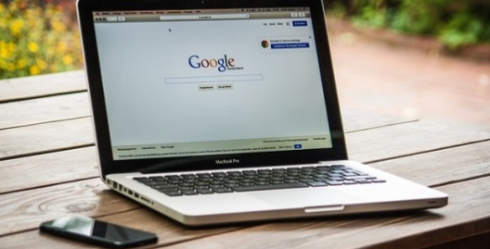

4
选题实践验证
RESEARCH RESULT
实践验证1
实践验证2
实践验证3
请在此处添加文本请在此处添加文本请在此处添加文本
请在此处添加文本
请在此处添加文本请在此处添加文本请在此处添加文本
请在此处添加文本
请在此处添加文本请在此处添加文本请在此处添加文本
请在此处添加文本

Slide 28

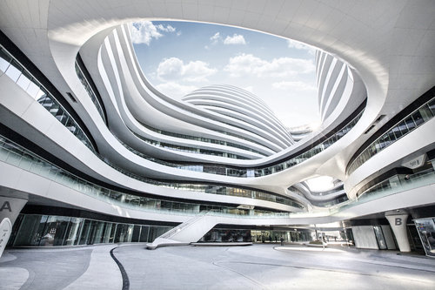


选题意义概述
1
RESEARCH BACKGROUNDS
标题数字等都可以通过点击和重新输入进行更改，顶部“开始”面板中可以对字体、字号、颜色、行距等进行修改。
标题数字等都可以通过点击和重新输入进行更改，顶部“开始”面板中可以对字体、字号、颜色、行距等进行修改。
标题数字等都可以通过点击和重新输入进行更改，顶部“开始”面板中可以对字体、字号、颜色、行距等进行修改。
标题数字等都可以通过点击和重新输入进行更改，顶部“开始”面板中可以对字体、字号、颜色、行距等进行修改。

Slide 29
4
整体过程总结
RESEARCH RESULT
优势 Strengths
w
劣势 Weaknesses
论文就是用来进行科学研究和描述科研成果的文章，简称之为论文。它既是探讨问题进行科学研究的一种手段，又是描述科研成果进行学术交流的一种工具。
S
论文就是用来进行科学研究和描述科研成果的文章，简称之为论文。它既是探讨问题进行科学研究的一种手段，又是描述科研成果进行学术交流的一种工具。
T
机遇 Opportunity
o
威胁 Threats
论文就是用来进行科学研究和描述科研成果的文章，简称之为论文。它既是探讨问题进行科学研究的一种手段，又是描述科研成果进行学术交流的一种工具。
论文就是用来进行科学研究和描述科研成果的文章，简称之为论文。它既是探讨问题进行科学研究的一种手段，又是描述科研成果进行学术交流的一种工具。

Slide 30
项目实现
1.试验数据分析
2.试验误差分析
3.试验不足之处

Slide 31
项目意义概述
1
RESEARCH BACKGROUNDS
6,000
标题数字等都可以通过点击和重新输入进行更改，顶部“开始”面板中可以对字体、字号、颜色、行距等进行修改。
4,800
8,200
标题数字等都可以通过点击和重新输入进行更改，顶部“开始”面板中可以对字体、字号、颜色、行距等进行修改。
标题数字等都可以通过点击和重新输入进行更改，顶部“开始”面板中可以对字体、字号、颜色、行距等进行修改。
点击此处添加标题

Slide 32
5
试验数据分析
ANALYSIS & DISCUSSION
35%
分析1
分析2
508,000
分析3
281K
论文就是用来进行科学研究和描述科研成果的文章，简称之为论文。它既是探讨问题进行科学研究的一种手段，又是描述科研成果进行学术交流的一种工具。

Slide 33
5
试验误差分析
ANALYSIS & DISCUSSION
误差分析
误差分析
论文就是用来进行科学研究和描述科研成果的文章，简称之为论文。
论文就是用来进行科学研究和描述科研成果的文章，简称之为论文。
误差分析
误差分析
误差分析
论文就是用来进行科学研究和描述科研成果的文章，简称之为论文。
论文就是用来进行科学研究和描述科研成果的文章，简称之为论文。
论文就是用来进行科学研究和描述科研成果的文章，简称之为论文。

Slide 34
5
试验不足之处
ANALYSIS & DISCUSSION
试验准备工
作不充分
02
试验数据分
析不细致
不足之处概述
标题数字等都可以通过点击和重新输入进行更改，顶部“开始”面板中可以对字体、字号、颜色、行距等进行修改。标题数字等都可以通过点击和重新输入进行更改，顶部“开始”面板中可以对字体、字号、颜色、行距等进行修改。
01
03
对试验过程把
握控制不足
04
未能控制
变量因数

Slide 35
展望未来
1.展望未来1
2.展望未来2
3.展望未来3

Slide 36
展望未来
6
FUTURE PROSPECT
观点1
标题数字等都可以通过点击和重新输入进行更改。
TEXT
观点3
标题数字等都可以通过点击和重新输入进行更改。
观点2
TEXT
TEXT
标题数字等都可以通过点击和重新输入进行更改。

Slide 37
展望未来
6
FUTURE PROSPECT
87%
90%
75%
领域1
领域2
领域3
标题数字等都可以通过点击和重新输入进行更改。
标题数字等都可以通过点击和重新输入进行更改。
标题数字等都可以通过点击和重新输入进行更改。

Slide 38
展望未来
6
FUTURE PROSPECT
点击此处添加标题
标题数字等都可以通过点击和重新输入进行更改，顶部“开始”面板中可以对字体、字号、颜色、行距等进行修改。标题数字等都可以通过点击和重新输入进行更改，顶部“开始”面板中可以对字体、字号、颜色、行距等进行修改。标题数字等都可以通过点击和重新输入进行更改

Slide 39
赠送可编辑图标

Slide 40
赠送可编辑图标

Slide 41
赠送可编辑图标

